Slide 1
Выяснение тенденций в заработной плате современной рабочей силы
Асет Алибек CS21-Б

Slide 2
Содержание.
01. Введение
02. О наборе данных
03. Почему я выбрал именно этот набор данных
04. 5 исследовательских вопросов
05. Что использовалось для предварительной обработки данны
06. Заключение

Slide 3
Введение
В этом проекте мы углубляемся в набор данных, который изучает тенденции заработной платы
Понимание изменения заработной платы в разных профессиях важно как для тех, кто ищет работу, так и для компаний, нанимающих сотрудников, помогая оценить влияние возраста, опыта, образования и роли на заработок и облегчая выбор профессии для людей и поиск лучших сотрудников для компаний.

Slide 4
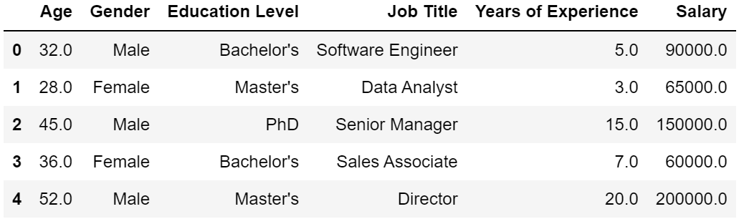
О наборе данных
Набор данных содержит в общей сложности 6704 записи
Таблица имеет шесть столбцов. Из них "Возраст" и "Годы опыта" числовые, а "Пол", "Уровень образования", "Должность" и "Зарплата" содержат и категориальные, и числовые данные.

Slide 5
Почему я выбрал именно этот набор данных?
Я выбрал тему и данные, важные для рынка труда. Заработная плата ключевая для соискателей и работодателей. Анализ данных поможет принимать обоснованные решения в карьере и установке конкурентоспособных зарплат.

Slide 6
Исследовательские вопросы
1.Каково распределение зарплат в наборе данных и каковы основные сводные статистические данные?
2.Как возраст коррелирует с зарплатой? Получают ли пожилые люди, как правило, большую компенсацию?
3.Имеют ли люди с более многолетним опытом работы тенденцию получать более высокую заработную плату, и если да, то какова природа этой взаимосвязи?
4.Оказывает ли уровень образования существенное влияние на заработную плату, и если да, то какие степени дают самую высокую компенсацию?
5.Можем ли мы выявить какие-либо тенденции в заработной плате, основанные на различных названиях должностей? Какие роли, как правило, предлагают более высокую компенсацию?

Slide 7
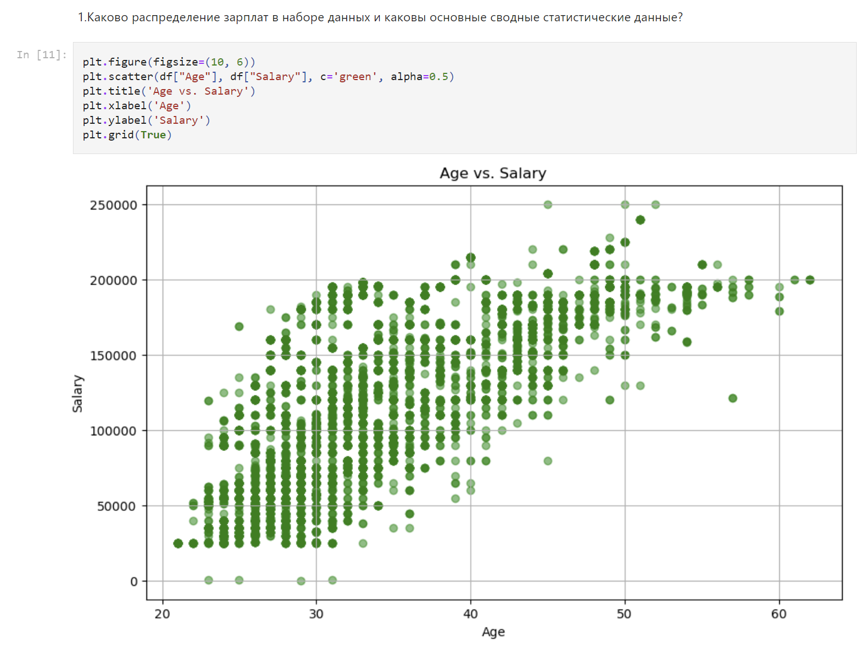
1.Каково распределение зарплат в наборе данных и каковы основные сводные статистические данные?

Slide 8
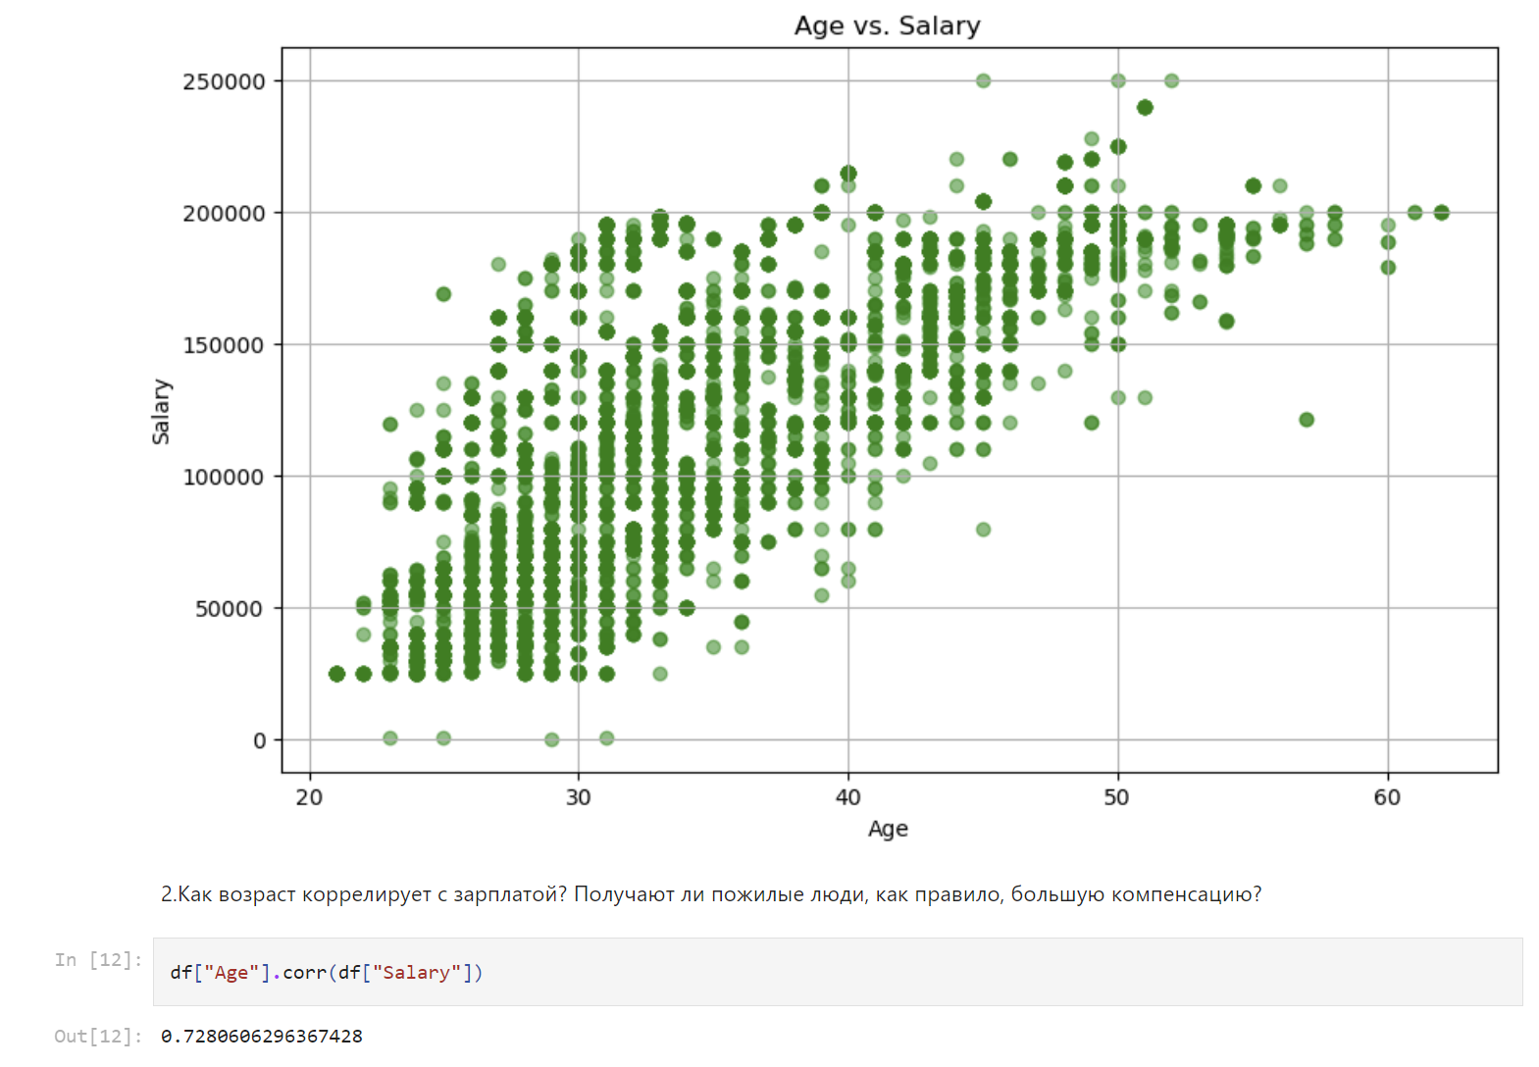
2.Как возраст коррелирует с зарплатой? Получают ли пожилые люди, как правило, большую компенсацию?

Slide 9
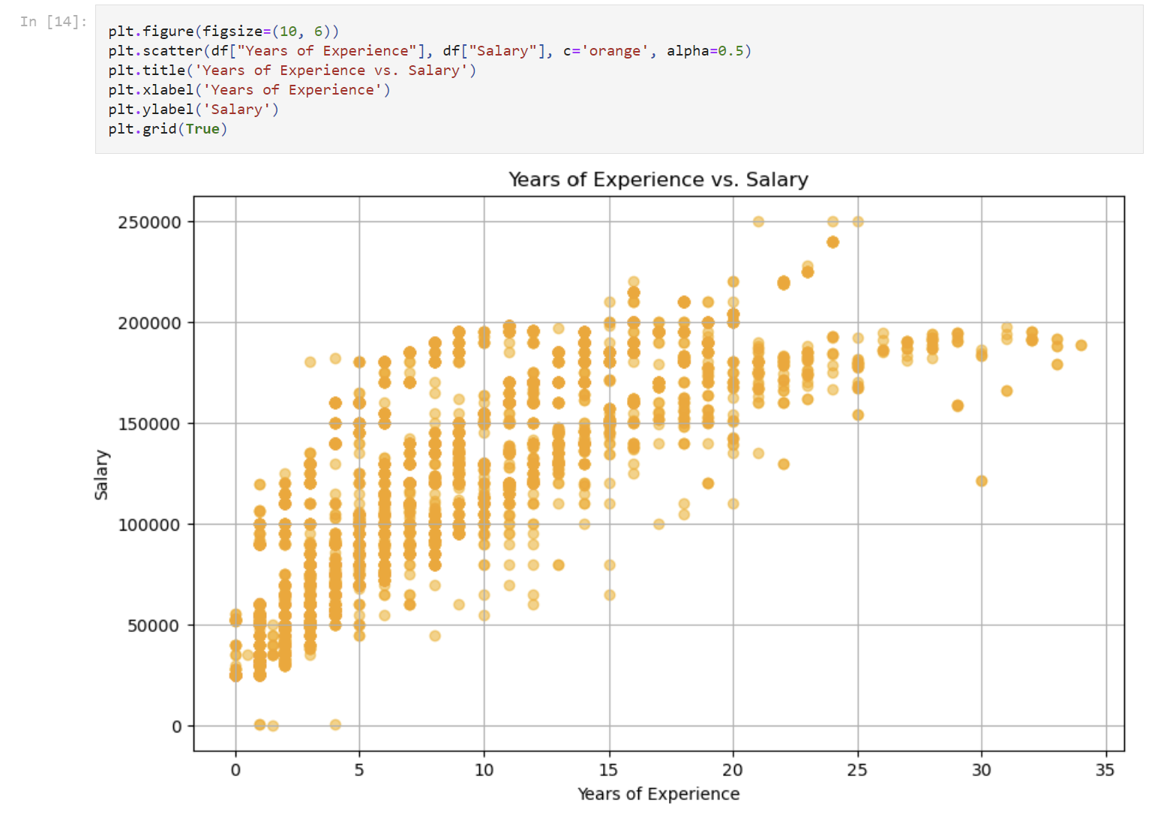
3.Имеют ли люди с более многолетним опытом работы тенденцию получать более высокую заработную плату, и если да, то какова природа этой взаимосвязи?

Slide 10
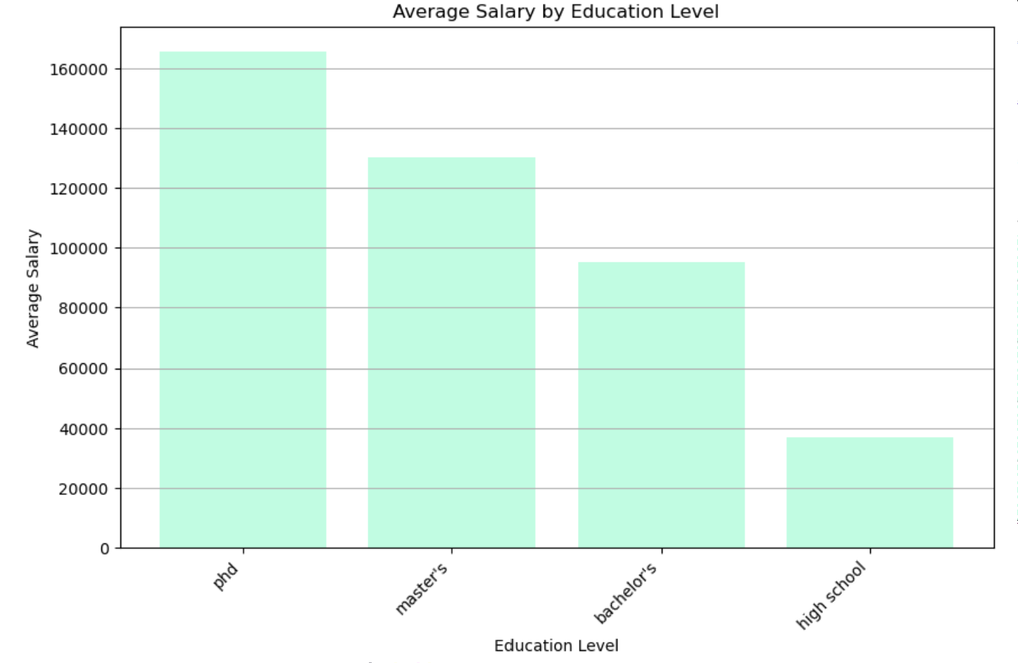
4.Оказывает ли уровень образования существенное влияние на заработную плату, и если да, то какие степени дают самую высокую компенсацию?

Slide 11
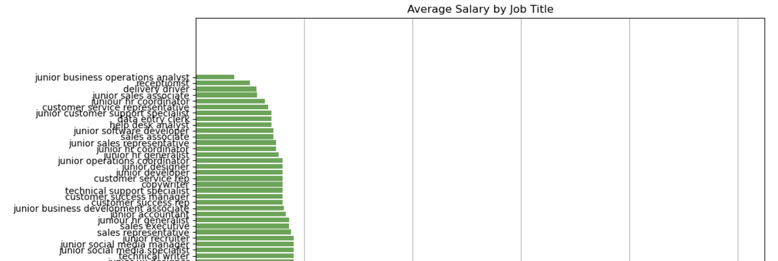
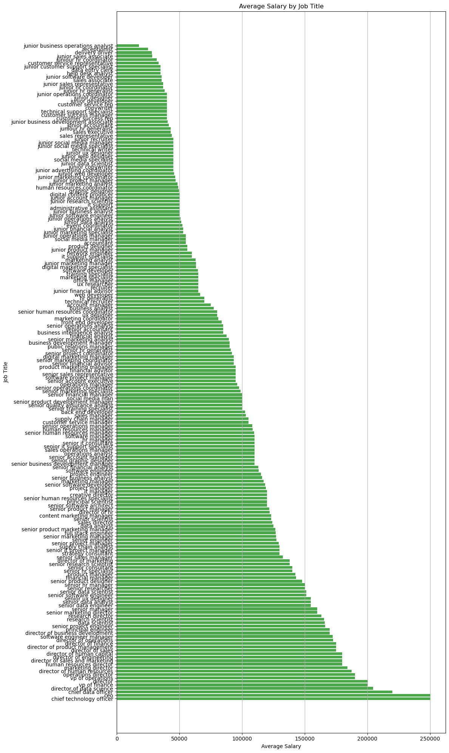
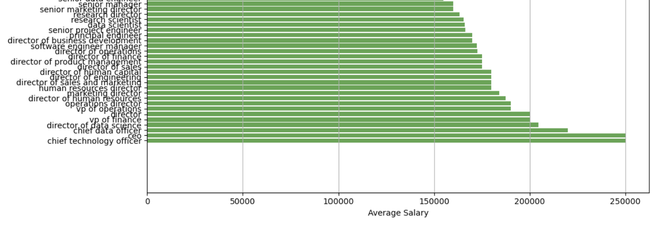
5.Можем ли мы выявить какие-либо тенденции в заработной плате, основанные на различных названиях должностей? Какие роли, как правило, предлагают более высокую компенсацию?

Slide 12
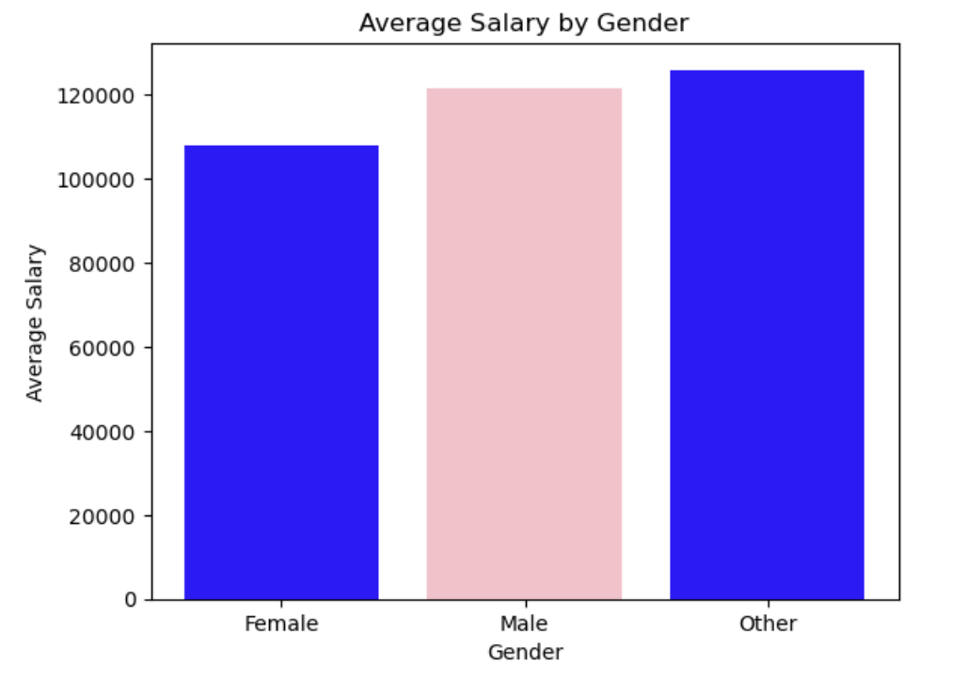
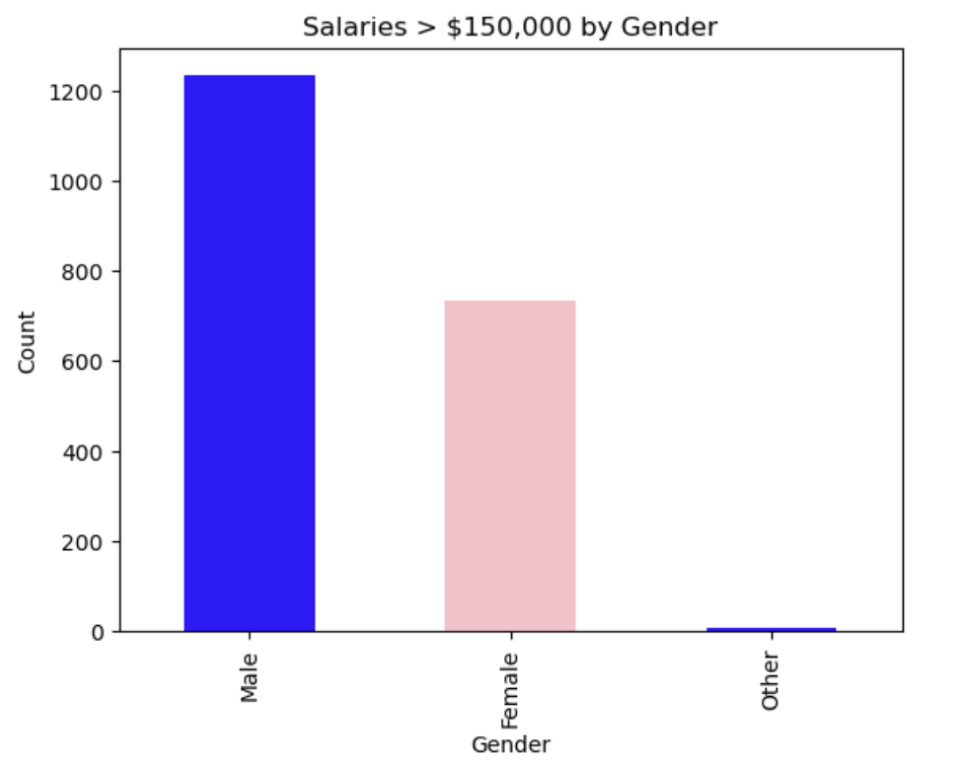
Дополнение: В качестве примера можно сравнить полами

Slide 13
Источники.
Dataset:https://www.kaggle.com/datasets/mohithsairamreddy/salary-data
Github:https://github.com/Gontafi/Salary_data_analys

